Slide 1
Понимание -
Начало согласия

Slide 3
Телефон доверия позволяет оказывать детям, подросткам и их родителям (лицам их заменяющим) экстренную консультативно- психологическую помощь

Slide 4
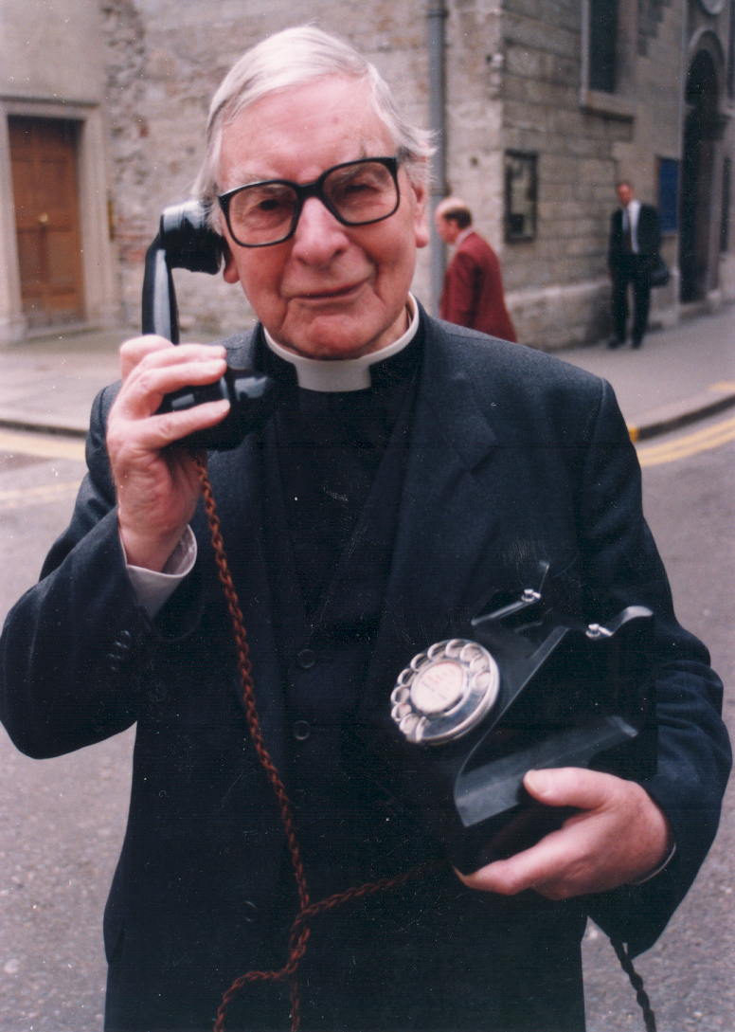
Первый телефон доверия
Первый телефон доверия появился в 1953 году как помощь людям в кризисном состоянии.
Англичанин Чад Вара напечатал в газете свой номер телефона и предложил людям звонить в любое время, если в их жизни возникают сложности, с которыми они не в состоянии справиться.

Slide 5
Что делают Ваши дети, когда у них плохое настроение?
Чего ждет от родителей ребенок (подросток), когда у него плохое настроение в случае неудачи, волнения, огорчения?

Slide 6
Бесплатно
Анонимно
Конфиденциально
Квалифицированно
Доступно

Slide 8
Позвони! Тебе обязательно помогут

Slide 9
Помните, выход всегда есть!
Не оставайтесь наедине со своими проблемами!!!

